Slide 1

Godišnji izvještaj o izvršenju proračuna za 2025.
Vodič za građane
Općina Ivankovo

Slide 2

Poštovani mještani,
S ciljem unapređenja transparentnosti predstavljamo Vam Godišnji izvještaj o izvršenju proračuna za 2025. godinu. U njemu je na interaktivan način prikazano kako je Općina Ivankovo prikupljala i investirala sredstva u 2025., s ciljem kako bismo Vam omogućili uvid u rad naše Općine.
Proračun Općine Ivankovo za 2025. godinu iznosi 6.902.563,68 eur.
Proračun Općine Ivankovo, kao temeljni financijski dokument, potvrdit će se u nastavku, sadržavao je i razvojno investicijske aktivnosti, ali i aktivnosti usmjerene prema socijalno osjetljivim skupinama naših sumještana, dajući jasne informacije o aktivnostima općinske uprave te tako doprinio stvaranju novih trajnih vrijednosti u našoj općini.
U nastavku smo nastojali pomoću grafičkih prikaza, na vizualan način, prikazati ostvarene prihode i primitke te rashode i izdatke, uz ključne programe, projekte i aktivnosti koji su realizirani u 2025. godini.
S poštovanjem,
Općinski načelnik
Marko Miličević, dipl. ing.

Slide 3
ŠTO JE GODIŠNJI IZVJEŠTAJ O IZVRŠENJU PRORAČUNA?
Prikaz svih ostvarenih prihoda i primitaka te izvršenih rashoda i izdataka u proračunskoj godini.
Godišnji izvještaj za prethodnu godinu podnosi se predstavničkom tijelu na donošenje do 31. svibnja tekuće godine.
Godišnji izvještaj o izvršenju proračuna sadrži:
Opći dio
Posebni dio
Obrazloženje
Posebne izvještaje

Slide 4
Proračun sadrži:
OPĆI DIO
-Sažetak Računa prihoda i rashoda i Račun financiranja
-Račun prihoda i
rashoda
-Račun financiranja
POSEBNI DIO
sadrži izvršenje rashoda i izdataka proračuna općine i njenog proračunskog korisnika iskazanih po organizacijskoj klasifikaciji, izvorima financiranja i ekonomskoj klasifikaciji
OBRAZLOŽENJE
godišnjeg izvještaja sastoji se od obrazloženja prihoda i rashoda, primitaka i izdataka te od prikaza manjka, odnosno viška proračuna. Sadrži i obrazloženje izvršenja programa iz posebnog dijela proračuna
POSEBNI IZVJEŠTAJI
-Izvještaj o korištenju proračunske zalihe
-Izvještaj o korištenju sredstava fondova Europske unije
-Izvještaj o zaduživanju
-Izvještaj o danim zajmovima i potraživanjima po danim zajmovima
-Izvještaj o danim jamstvima
-Izvještaj o stanju potraživanja i dospjelih obveza

Slide 5
IZMJENE I DOPUNE PRORAČUNA ZA 2025.
Proračun za 2025.
usvojen je na 37.
sjednici Općinskog vijeća
održanoj 18.12.2024.
Tijekom 2025. uslijedile su tri izmjene i dopune proračuna:
1. Izmjene i dopune proračuna za 2025. usvojene na 2. sjednici Općinskog vijeća održanoj 30.06.2025.
2. Izmjene i dopune proračuna za 2025. usvojene na 4. sjednici Općinskog vijeća održanoj 07.10.2025.
3. Izmjene i dopune proračuna za 2025. usvojene na 7. sjednici Općinskog vijeća održanoj 30.12.2025.

Slide 6

Proračunski korisnik Općine Ivankovo
Predškolska ustanova Dječji vrtić Ivankovo
DJEČJI VRTIĆ IVANKOVO
E-mail:
www.vrtic-ivankovo.hr
djecjivrticivankovo@gmail.com
Tel.
032/443-654
U 2025. godini izvršeni su rashodi za redovno obavljanje djelatnosti proračunskog korisnika u iznosu od 936.480,86 eura.

Slide 7
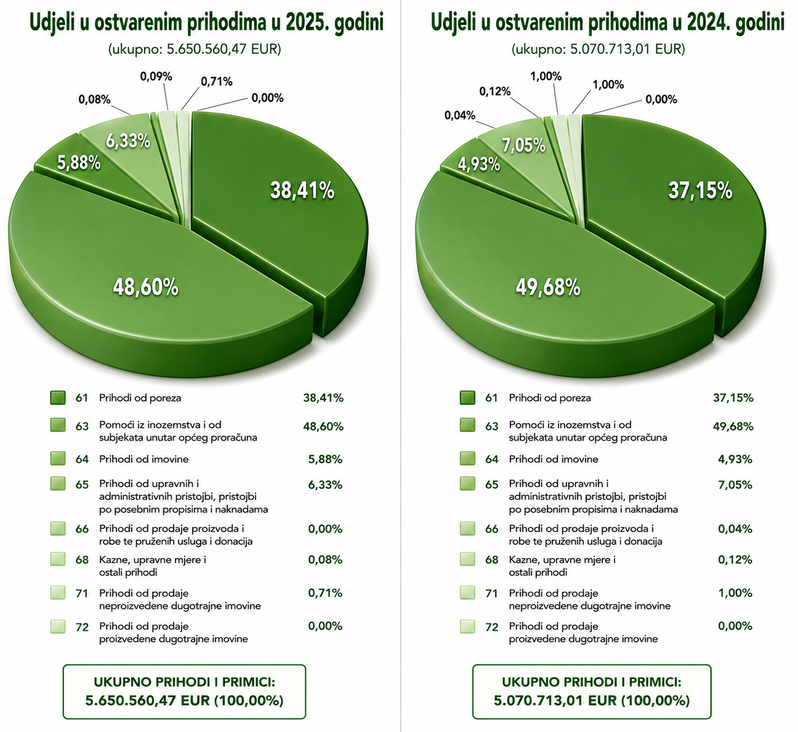
STRUKTURA OSTVARENJA PRIHODA 2025. I USPOREDBA SA 2024.

Slide 8
STRUKTURA OSTVARENJA PRIHODA 2025. I USPOREDBA SA 2024.
Skupina konta | Naziv konta | Ostvareno 2024. | Plan 2025. | Ostvareno 2025. | Indeks 5/3 | Indeks 5/4
1 | 2 | 3 | 4 | 5 | 6 | 7
61 | Prihodi od poreza | 1.883.453,84 | 2.622.943,00 | 2.169.931,91 | 115,21% | 82,73%
63 | Pomoći iz inozemstva i od subjekata unutar općeg proračuna | 2.520.981,80 | 2.683.570,75 | 2.746.059,76 | 108,93% | 102,33%
64 | Prihodi od imovine | 249.960,05 | 385.140,00 | 331.964,13 | 132,81% | 86,19%
65 | Prihodi od upravnih i administrativnih pristojbi, pristojbi po posebnim propisima i naknadama | 357.560,22 | 526.950,00 | 357.673,94 | 100,03% | 67,88%
66 | Prihodi od prodaje proizvoda i robe te pruženih usluga i prihodi od donacija | 2.000,00 | 0,00 | 0,00 | 0,00% | 0,00%
68 | Kazne, upravne mjere i ostali prihodi | 6.082,94 | 6.000,00 | 4.691,13 | 77,12% | 78,19%
71 | Prihodi od prodaje neproizv. dugotrajne imovine | 50.674,16 | 65.000,00 | 40.239,60 | 79,41% | 61,91%
72 | Prihodi od prodaje proizvedene dugotrajne imovine | 0,00 | 0,00 | 0,00 | 0,00 | 0,00
 | UKUPNO PRIHODI I PRIMICI | 5.070.713,01 | 6.289.603,75 | 5.650.560,47 | 111,4% | 89,84%

Slide 9
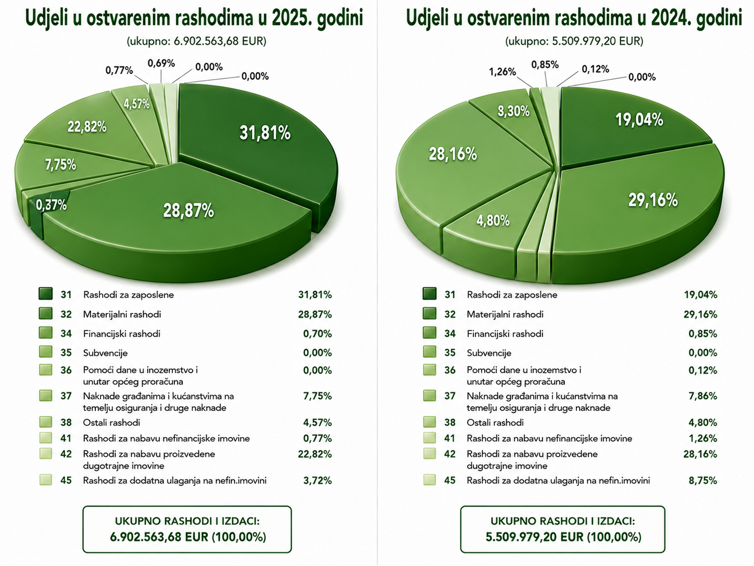
STRUKTURA OSTVARENJA RASHODA 2025. I USPOREDBA SA 2024.

Slide 10
STRUKTURA OSTVARENJA RASHODA 2025. I USPOREDBA SA 2024.
Skupina konta | Naziv konta | Ostvareno 2024. | Plan 2025. | Ostvareno 2025. | Indeks 5/4 | Indeks 5/3
1 | 2 | 3 | 4 | 5 | 6 | 7
31 | Rashodi za zaposlene | 1.048.411,71 | 1.536.600,00 | 1.504.900,84 | 143,54% | 97,94%
32 | Materijalni rashodi | 1.607.003,45 | 2.317.387,64 | 2.206.958,84 | 137,33% | 95,23%
34 | Financijski rashodi | 46.859,90 | 47.980,00 | 48.188,31 | 102,83% | 100,43%
35 | Subvencije | 0,00 | 100,00 | 77,21 | 0,00% | 77,21%
36 | Pomoći dane u inozemstvo unutar općeg proračuna | 6.660,00 | 0,00 | 0,00 | 0,00% | 0,00%
37 | Naknade građanima i kućanstvima na temelju osiguranja i druge naknade | 433.379,58 | 537.270,00 | 534.825,61 | 123,41% | 99,55%
38 | Ostali rashodi | 264.587,06 | 326.865,00 | 315.246,81 | 119,15% | 96,45%
41 | Rashodi za nabavu nefinancijske imovine | 69.288,75 | 60.725,00 | 53.452,50 | 77,14% | 88,02%
42 | Rashodi za nabavu proizvedene dugotrajne imovine | 1.551.561,43 | 3.027.555,45 | 1.953.459,14 | 125,90% | 64,52%
45 | Rashodi za dodatna ulaganja na nefin.imovini | 482.227,32 | 408.450,26 | 285.454,42 | 59,19% | 69,89%
 | UKUPNO RASHODI I IZDACI | 5.509.979,20 | 8.262.933,35 | 6.902.563,68 | 125,2% | 83,54%

Slide 11
Proračun 2025.
Program | Naziv programa | Ostvareno 2025. (€)
1001 | Mjere i aktivnosti za osiguranje rada iz djelokruga predstavničkog tijela | 11.059,13
1002 | Mjere i aktivnosti za osiguranje rada iz djelokruga izvršnog tijela | 53.451,70
1003 | Mjere i aktivnosti za osiguranje rada iz djelokruga Jedinstvenog upravnog odjela | 827.925,07
 | ↳ Administrativno, tehničko i stručno osoblje JUO | 375.654,10
 | ↳ Redoviti troškovi poslovanja javne uprave i administracije | 123.756,00
 | ↳ Održavanje likvidnosti | 224.311,78
 | ↳ Odvjetničke, javnobilježničke i ostale usluge vanjskih službi | 48.590,75
 | ↳ Financijski i ostali rashodi poslovanja | 28.382,84
 | ↳ Nabava dugotrajne imovine | 27.229,60
1004 | Održavanje objekata i uređaja komunalne infrastrukture | 945.196,78
 | ↳ Javna rasvjeta | 259.056,57
 | ↳ Održavanje javnih površina | 590.020,86
 | ↳ Upravljanje i održavanje k.č.br. 4384 i 4385 k.o. Ivankovo | 4.472,50
 | ↳ Održavanje groblja i mrtvačnica | 53.797,96
 | ↳ Održavanje nerazvrstanih cesta i odvodnja atmosferskih voda | 26.311,30
 | ↳ Održavanje dječjih igrališta | 9.197,59
 | ↳ Autobusna stajališta | 2.340,00

Slide 12
Proračun 2025.
Program | Naziv programa | Ostvareno 2025. (€)
1005 | Izgradnja objekata i uređaja komunalne infrastrukture | 1.614.063,87
 | ↳ Izgradnja i rekonstrukcija nerazvrstanih cesta i staza | 1.451.445,67
 | ↳ Izgradnja parkirališta na groblju Prkovci | 37.662,03
 | ↳ Dječja igrališta | 24.810,88
 | ↳ Poučna staza Gorjanski rit Ivankovo | 11.807,09
 | ↳ Projektna dokumentacija za dječja igrališta | 990,00
 | ↳ Projektiranje – Autobusno stajalište Retkovci | 3.125,00
 | ↳ Prilagodba klimatskim promjenama | 84.223,20
1006 | Upravljanje imovinom Općine | 370.838,75
1007 | Aktivna politika zapošljavanja | 402.464,78
1008 | Zaštita okoliša | 126.751,53
 | ↳ Deratizacija i dezinsekcija | 34.528,75
 | ↳ Veterinarske usluge | 12.547,03
 | ↳ Upravljanje reciklažnim dvorištem | 43.135,04
 | ↳ Zbrinjavanje životinjskih nusproizvoda | 10.244,38
 | ↳ Edukacija o gospodarenju otpadom | 7.000,00
 | ↳ Pristojbe i naknade | 19.296,33

Slide 13
Proračun 2025.
Program | Naziv programa | Ostvareno 2025. (€)
1009 | Unaprjeđenje stanovanja i zajednice | 124.883,40
1010 | Razvoj poljoprivrede i gospodarstva | 83.900,88
1011 | Protupožarna i civilna zaštita | 59.815,51
1012 | Socijalna skrb i novčana pomoć | 536.528,89
 | ↳ Sufinanciranje projekata Vukovarsko-srijemske županije | 1.150,00
 | ↳ Jednokratne novčane pomoći obiteljima i kućanstvima | 43.900,00
 | ↳ Demografske mjere – potpore za kupnju kuće/gradilišta | 40.778,44
 | ↳ Potpore umirovljenicima i socijalni paketi građanima i kućanstvima | 28.945,00
 | ↳ Financiranje udžbenika i radnih bilježnica | 73.569,21
 | ↳ Sufinanciranje prijevoza učenicima osnovnih škola i predškole | 41.452,50
 | ↳ Sufinanciranje prijevoza učenicima srednjih škola | 14.732,70
 | ↳ Naknada za novorođenčad | 37.958,93
 | ↳ Stipendije | 82.000,00
 | ↳ Sufinanciranje troškova stanovanja korisnicima minimalne zajamčene naknade | 10.868,90

Slide 14
Proračun 2025.
Program | Naziv programa | Ostvareno 2025. (€)
 | ↳ Sufinanciranje đačkih domova | 4.800,00
 | ↳ Donacije udrugama socijalnog značaja | 27.043,45
 | ↳ Poticanje stvaralaštva i suradnje mladih | 4.866,81
 | ↳ Crveni križ | 10.229,63
 | ↳ LAG Bosutski niz | 3.619,62
 | ↳ Elementarna nepogoda | 110.613,70
1013 | Razvoj sporta i rekreacija | 375.573,90
1014 | Javne potrebe u kulturi i religiji | 381.761,06
1015 | Odgoj i obrazovanje | 52.772,46
1016 | Dom za starije Ivankovo | 16.264,40
1017 | Izgradnja i opremanje dječjih vrtića | 187.345,76
2001 | Dječji vrtić Ivankovo | 936.480,86

Slide 15
Općina Ivankovo
Telefon: 032/379-628
e-mail: opcina.ivankovo@gmail.com
Web: www.opcina-ivankovo.hr

